Slide 1
Gestione Eventi e Iscrizione Organizzatore a Categorie
Nome del Gruppo o Team: Il paradiso della brugola
Partecipanti: Marangoni Flavio, Teti Francesco, Paio Pierpaolo, Borella Michal Andrea

Slide 2

Oggetto del Progetto
Descrizione del Progetto:
Obiettivo Principale: Creare un microservizio per la gestione di eventi, permettendo agli organizzatori di registrarsi e categorizzarsi per una migliore visibilità e gestione.
Funzionalità Principali:
Creazione e Gestione di Eventi: Gli utenti possono creare, modificare e gestire eventi con dettagli completi.
Iscrizione a Categorie: Gli organizzatori possono iscriversi a diverse categorie per targetizzare meglio il pubblico.

Slide 3
Distribuzione del Team (Ruoli)
Ruoli e Responsabilità:
Analista/UXUI: Borella Michal Andrea
Sviluppatore: Paio Pierpaolo
QA: Marangoni Flavio
Architetto: Teti Francesco

Slide 4
Estrazione del Disegno Funzionale (da Miro)
Il microservizio permette di creare modificare ed eliminare eventi da parte di un utente registrato come organizzatore, inoltre un organizzatore può iscriversi ad una categoria di organizzatori per poter essere sempre informato a riguardo dell’ambito in cui lavora.

Slide 5
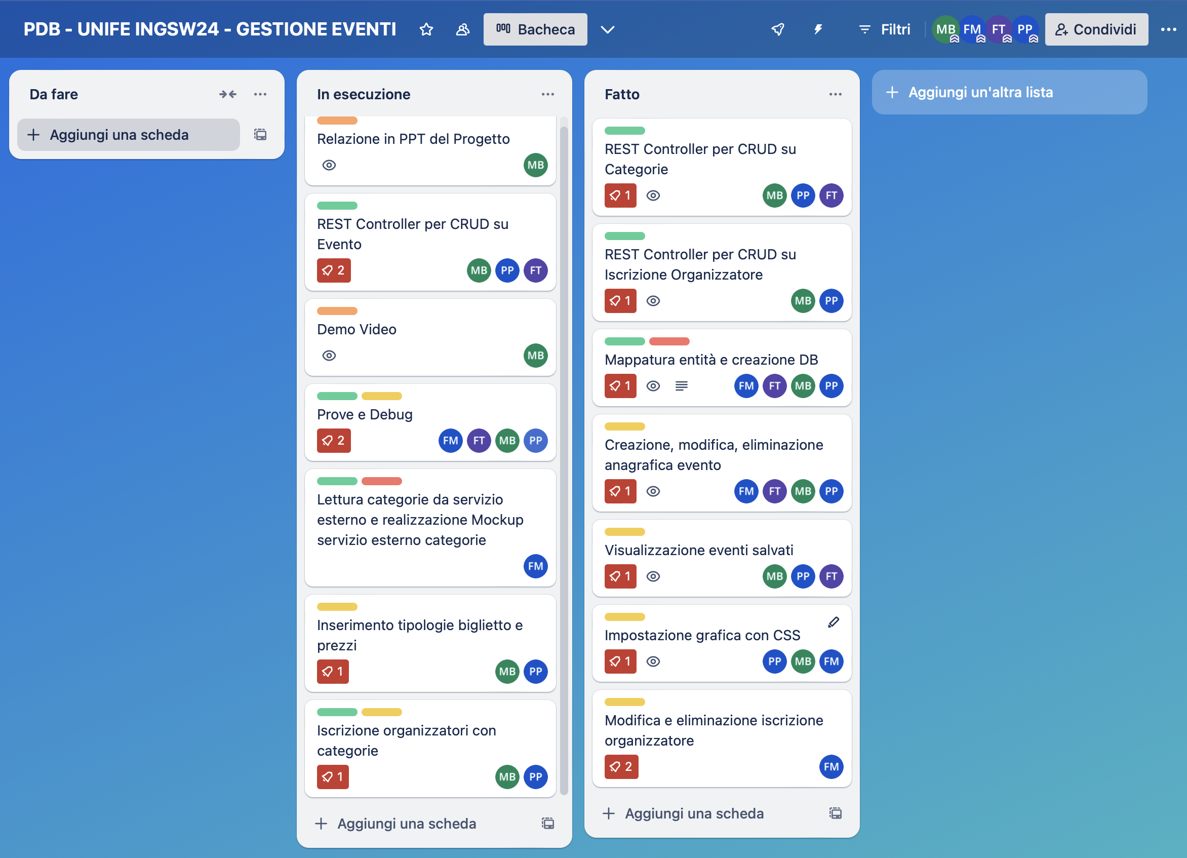
Screenshot di Trello

Slide 6
Test Cases
Test Case 1: Creazione di un Evento: Verifica che l’utente possa creare un evento con tutte le informazioni richieste.
Risultato Atteso: L’evento viene creato e visualizzato nella dashboard.
Risultato Ottenuto: OK
Test Case 2: Iscrizione a Categoria: Verifica che l’organizzatore possa iscriversi a una categoria e visualizzarla nel profilo.
Risultato Atteso: L’iscrizione viene registrata e mostrata correttamente.
Risultato Ottenuto: OK

Slide 7
Architettura
Componenti principali:
Frontend: Interfaccia utente (Vue.js)
Backend: Server e API (SpringBoot)
Database: Database relazionale (MySQL)

Slide 8
Funzionalità Implementate
Elenco delle Funzionalità:
Creazione di Eventi: Permette agli utenti di definire e pubblicare eventi.
Gestione degli Eventi: Modifica e cancellazione degli eventi esistenti.
Iscrizione a Categorie: Gli organizzatori possono selezionare e iscriversi a diverse categorie.
Gestione Iscrizione a categorie: Gli organizzatori possono eliminare la loro iscrizione ad una categoria.

Slide 9
Dettaglio di una Funzionalità
Funzionalità: Creazione di Eventi
Come Funziona: Gli utenti accedono al modulo di creazione, inseriscono i dettagli dell’evento (nome, data, ora, descrizione), e lo pubblicano.
Benefici per l'Utente: Facilita la pianificazione e gestione di eventi, aumenta la visibilità per gli organizzatori.

Slide 10
Feedback
Feedback del Progetto:
Cosa è andato bene: Buona integrazione tra frontend e backend, feedback positivo sull’usabilità dell’interfaccia.
Cosa può essere migliorato: Maggiore attenzione alla gestione degli errori.
Lezioni Apprese: Importanza della comunicazione continua e della documentazione dettagliata per una gestione efficace del progetto.

